Slide 1
Psiholoģijas laboratorijas Testu un aptauju reģistrs
Valentīna Krūmiņa
RSU psiholoģijas laboratorija
Zinātniskā asistenta p.i.
Notes:
Labdien visiem klātesošajiem!
Ar pateicību konferences organizētājiem un sekcijas vadītājām, šobrīd vēlos Jums pastāstīt par RSU Psiholoģijas laboratorijas izveidoto Testu un aptauju reģistru

Slide 2
Kas ir Testu un aptauju reģistrs?
RSU dažādās nozarēs izstrādāto un adaptēto testu/aptauju sistematizēta datubāze
Notes:
RSU Psiholoģijas laboratorijas testu un aptauju reģistrs ir sistematizēta testu un aptauju datubāze, kurā pieejami dažādi RSU izveidoti un adaptēti instrumenti pētniecībai.#

Slide 3
Kas ir Testu un aptauju reģistrs?
Nodrošina informāciju par:
testu/aptauju pieejamību
lietošanas nosacījumiem
psihometriskajiem rādītājiem
Izsniedz instrumentus pētījumu veikšanai
Notes:
Reģistrs sniedz informāciju par instrument pieejamību, to lietošanas nosacījumiem, un pieejamiem psihometriskajiem rādītājiem#
Kā arī izsniedz instrumentus pētījumu veikšanai#

Slide 4
Reģistra saturs
Reģistrā ir apkopoti instrumenti līdz 2023. gadam, iekļaujot RSU studentu un docētāju izstrādātos un adaptētos instrumentus no dažādām katedrām
46
85
119
186
2018.g. 2019.g. 2021.g. 2023.g.
Notes:
Uz doto brīdi mums ir pieejami gandrīz 200 instrumenti, un to skaits ar katru gadu aizvien palielinās, studentiem un docētājiem veidojot un adaptējot aizvien jaunus instrumentus un reģistrējot tos pie mums.
Pateicoties atgriezeniskai saitei no pētniekiem un studentiem, kas šos instrumentus aktīvi izmanto, informācija par esošajiem instrumentiem tiek ari aktualizēta un papildināta.

Slide 5
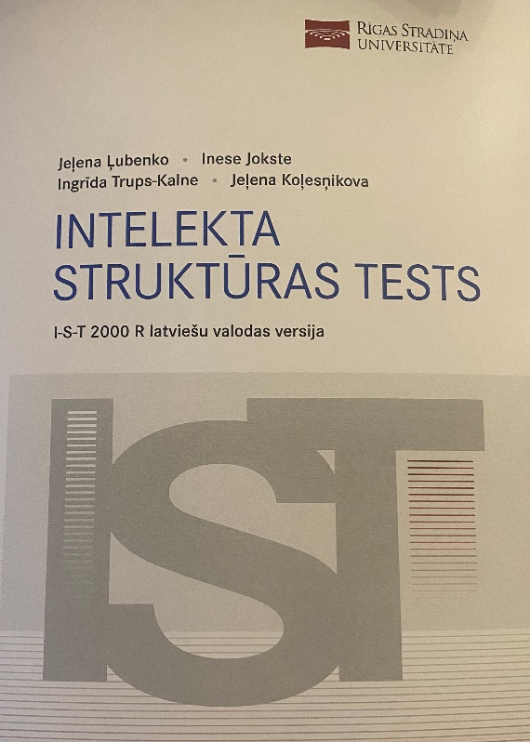
Daži piemēri: jaunākie pievienotie instrumenti
Notes:
Pēdējie pievienotie instrumenti ir Latvijas klīniskā personības testa krievu valodas versija (Latvijai), adaptētais Intelekta struktūras tests, un latvijas kultūrvidē validētā Ģeneralizēta trauksmes aptauja,

Slide 6
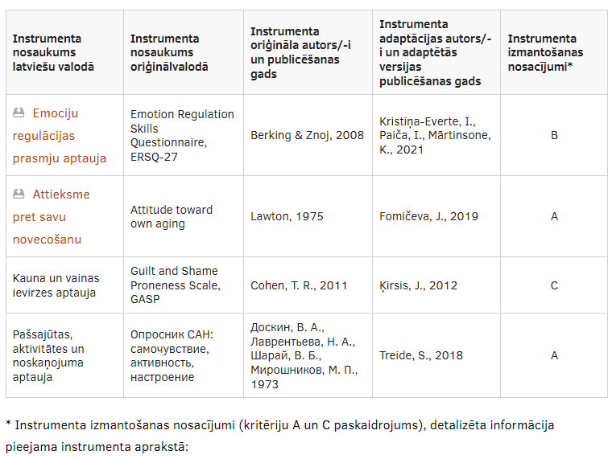
Kā iepazīties ar reģistrā pieejamiem instrumentiem?
Ir pieejami instrumentu apraksti tiešsaistē
Ja nepieciešamais apraksts vēl nav pieejams, to var saņemt uzrakstot uz tar@rsu.lv
Notes:
Ar mums pieejamiem instrumentiem varat iepazīties Testu un aptauju reģistra mājaslapā. #
Kur jau lielai daļāi ir pievienoti tiešsaistē apskatāmi apraksti,
vai rakstot mums uz tar@rsu.lv. Ar prieku atbildēsim uz Jūsu jautājumiem par instrumentiem un sniegsim to aprakstu, ja tas vēl nav atrodams mājaslapā.

Slide 7
https://smr.rsu.lv/home
Notes:
Kā arī daļu instrumentu aprakstu jau tagad varat meklēt RSU studiju materiālu repozitorija vietnē

Slide 8
Kā saņemt reģistrā esošu testu/aptauju lietošanai?
Pārbaudīt un izpildīt testa/aptaujas saņemšanas kritērijus
Atsūtīt iesniegumu uz tar@rsu.lv
Notes:
Lai saņemtu instrumentu savam pētījumam, vispirms ir nepieciešams pārbaudīt tā izmantošanas nosacījumus # – vai instruments ir brīvpieejas, vai tam ir nepieciešama autora atļauja, vai iespējams tas ir ar autortiesībām aizsargāts materiāls un tad jāsazinās ar šo tiesību turētāju un jāvienojas par izmantošanu atsevišķi.

Slide 9
Kā saņemt reģistrā esošu testu/aptauju lietošanai?
tar@rsu.lv
Notes:
Un izpildot šos nosacījumus jāsūta iesniegums, kura forma atrodama mūsu mājaslapā uz tar@rsu.lv.
Ja rodas kādas neskaidrības, droši drīkst rakstīt mums uz reģistru, un palīdzēsim atras atbildes.
Instrumentus un konsultācijas sniedzam ne tikai RSU studentiem. Regulāri saņemam pieteikumus arī no Latvijas universitates, Daugavpils universitates un citu augstskolu studentiem.

Slide 10
Testu un aptauju izstrāde un adaptācija
Informatīvie materiāli:
https://www.rsu.lv/psihologijas-laboratorija/testu-aptauju-registrs
Konsultācijas: tar@rsu.lv
RSU Studiju kurss
“Aptauju izstrāde un adaptācija zinātniski pētnieciskā darbā”
Notes:
Ja sevi interesējošu instrument reģistrā neesat atraduši, un tas nav pieejams arī citur Latvijā, Psiholoģijas laboratorija sniedz konsultācijas par testu un aptauju izstrādi un adaptēšanu. Informatīvie materiāli ir arī pieejami mūsu mājaslapā.
RSU Maģistrantūras studentiem ir iespēja pieteikties arī Studiju kursā “Aptauju izstrāde un adaptācija zinātniski pētnieciskā darbā”, kur tie var veikt instrumenta izstrādi vai adaptāciju ar nepieciešamo docētāja atbalstu.

Slide 11
Ja rodas papildus jautājumi
Vairāk informācijas:
https://www.rsu.lv/psihologijas-laboratorija/testu-aptauju-registrs
Vai rakstot uz tar@rsu.lv
Notes:
Vairāk informācijas rosinu meklēt mūsu mājaslapā,
Vai neskaidrību gadījumā rakstīt uz tar@rsu.lv
Priecāsimies jums palīdzēt!

Slide 12
Paldies par uzmanību!
valentina.krumina@rsu.lv

